Slide 1
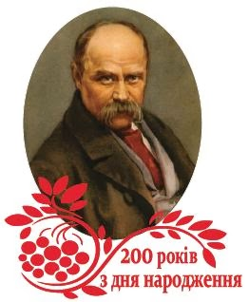

Slide 2
Моє рідне село

Slide 3
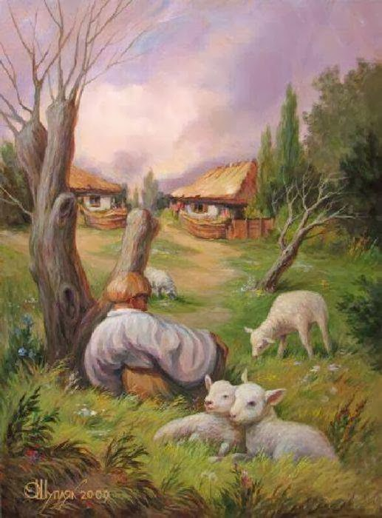

Slide 5
Мені тринадцятий минало. я пас ягнята за селом…

Slide 7
Тарас Григорович Шевченко разом з своїми друзями Г. Честахівським, братами О. та М. Лазаревськими і П. Якушкіним.

Slide 8
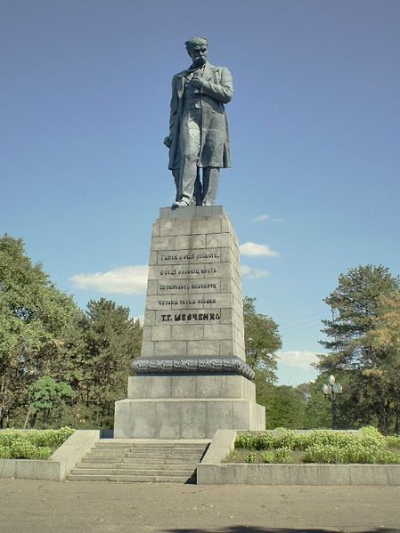

Slide 9
